Slide 1
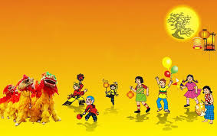

UBND QUẬN LONG BIÊN
TRƯỜN MẦM NON GIA THỤY
LĨNH VỰC PHÁT TRIỂN NHẬN THỨC
Đề tài: Trò chuyện về Tết Trung Thu
Giáo viên: Đặng Thu Hương
Năm học: 2024 - 2025

Slide 2

Mục đích – yêu cầu
1.Kiến thức:
Trẻ hiểu được ý nghĩa của ngày tết trung thu.
Trẻ biết một số đặc điểm đặc trưng của ngày tết trung thu: Có mâm ngũ quả,có đèn ông sao…, được phá cỗ, xem múa sư tử.
2. Kỹ năng:
Trẻ kể tên một số đồ chơi, món ăn, một số hoạt động trong ngày tết trung thu.
Trẻ trả lời các câu hỏi của cô rõ ràng, mạch lạc, đủ câu.
Trẻ chọn được hình ảnh về ngày tết trung thu khi chơi trò chơi.
3. Thái độ:
Trẻ ngoan ngoãn, nghe theo yêu cầu của cô.
Trẻ hứng thú tham gia hoạt động.
- Giáo dục trẻ biết cách giữ gìn các đồ dùng, đồ chơi.

Slide 3
Trò chuyện về ngày tết trung thu
Tết trung thu diễn ra vào thời gian nào?
Tết trung thu diễn ra vào mùa nào?

Slide 4
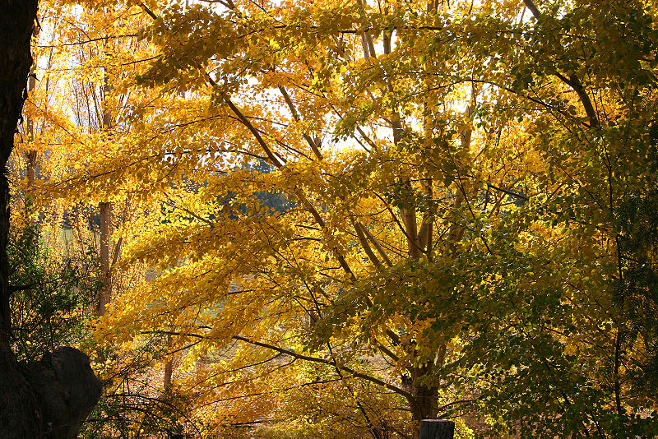

Slide 5
Tết trung thu là ngày lễ dành cho ai?

Slide 6
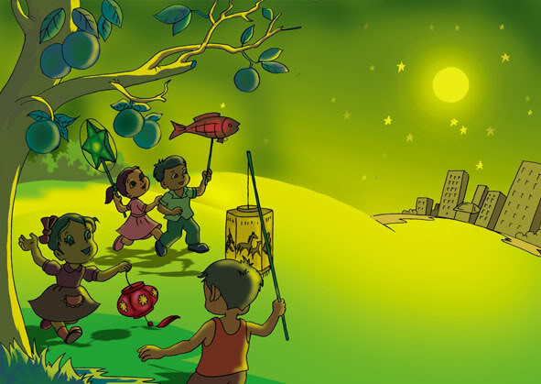

Slide 7
Tết trung thu thường có những đồ chơi nào?

Slide 8
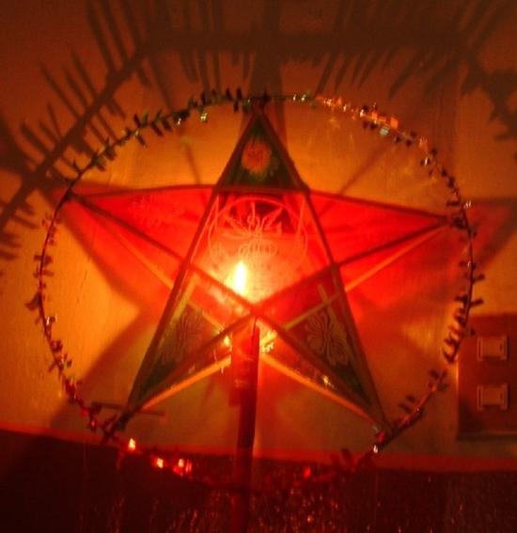
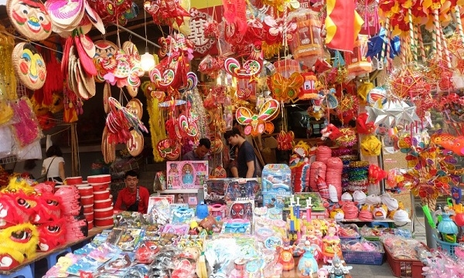

Slide 9
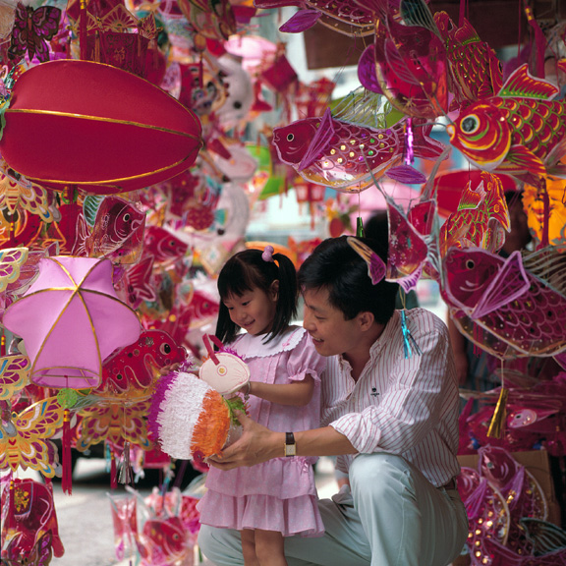

Slide 10
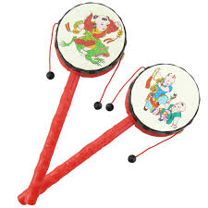
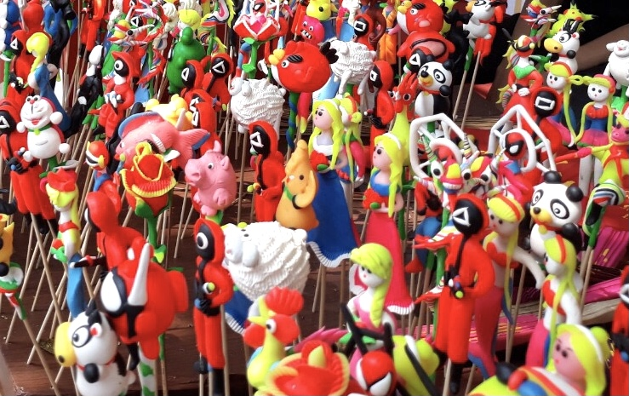
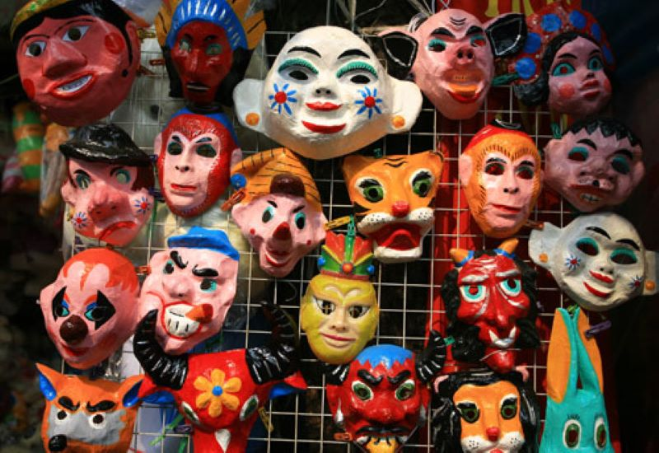
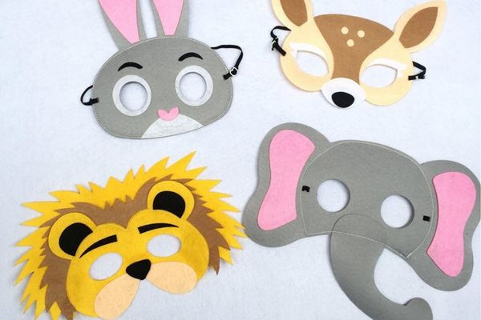


Slide 11
Những món ăn trong ngày tết trung thu
Bánh gì chỉ có vào ngày tết trung thu?
Con thấy loại quả nào thường bày trong mâm cỗ trung thu?

Slide 12
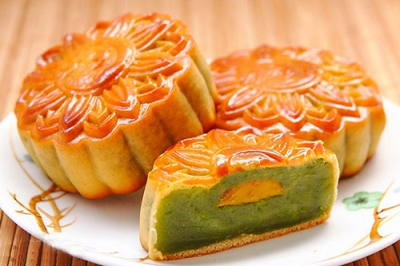
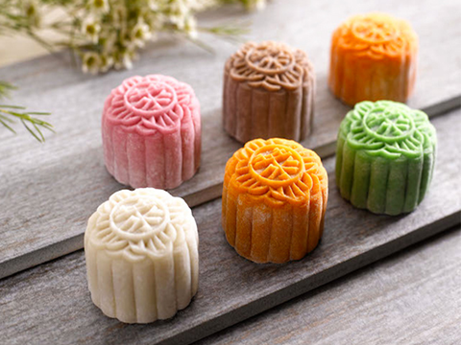

Slide 13
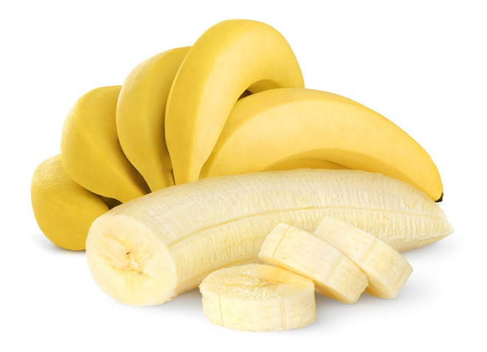

Slide 14
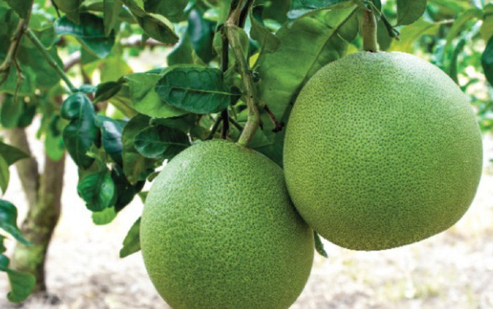

Slide 15
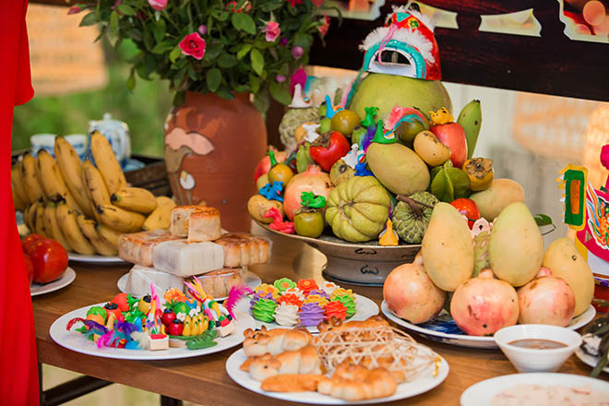

Slide 16
Vào ngày tết trung thu có những hoạt động gì?

Slide 17
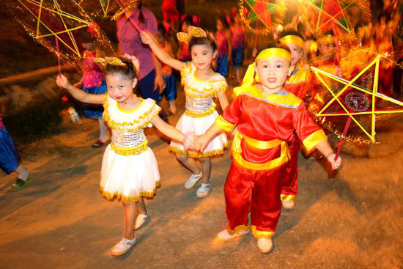

Slide 18
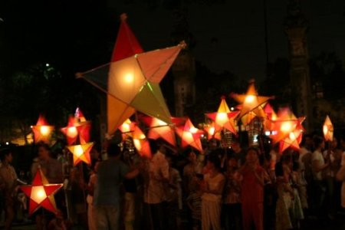
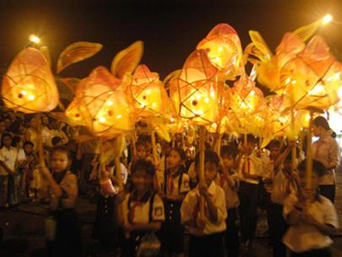
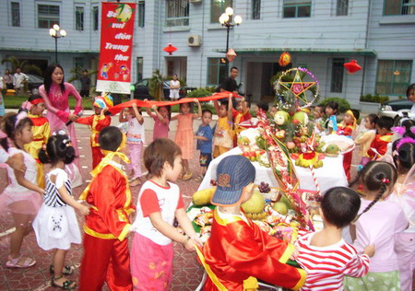

Slide 19
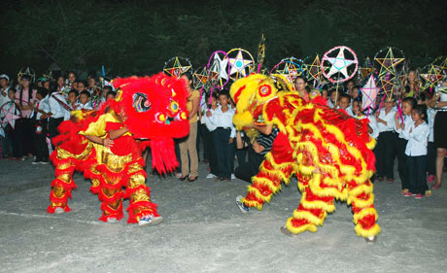

Slide 20
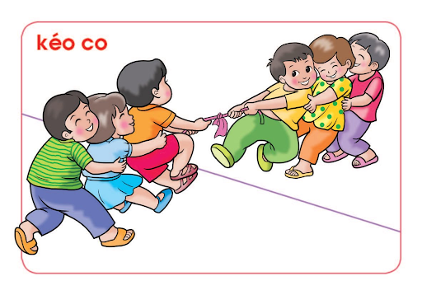
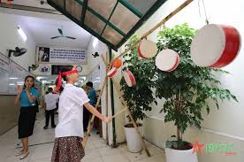
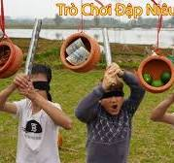
Mở rộng

Slide 21
Trò chơi: Ai nhanh nhất

Slide 22


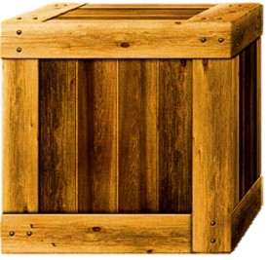


Tết trung thu diễn ra mùa nào
trong năm?
B. Mùa hè
D. Mùa xuân
C. Mùa đông
A. Mùa thu

Slide 23

Đồ chơi nào thường xuất hiện trong
ngày tết trung thu?
B. Đèn ông
sao
D. Quả
bóng
A. Búp bê
C. Ô tô

Slide 24
Mâm cỗ trung thu thường có những
món ăn gì?
B. Bánh
chưng
D. Bánh
tẻ
C. Bánh
nướng,
bánh dẻo
A. Chè

Slide 25
Hoạt động nào thường diễn ra
vào ngày tết trung thu?
D. Rước
đèn
ông sao
B. Thổi
kèn
Cấy
lúa
C. Chọi
trâu

Slide 26
Trò chơi: Bày mâm cỗ trung thu
Cách chơi: Các con chia thành 2 đội. Trong thời gian một bản nhạc các con đi qua cầu mang về 1 loại quả và xếp thành mâm mũ quả. Đội nào mang được quả và xếp đẹp thì đội đó sẽ dành chiến thắng.

Slide 27



Hoạt động khám phá của các bé đến đây là kết thúc rồi, chúc các bé chăm ngoan học giỏi. Xin cảm ơn quý vị, các cô giáo đã theo dõi bài giảng.
Notes:
25

